Slide 1
计算机问题求解—论题4.7 NP完全性
陶先平
2017年4月24日

Slide 2
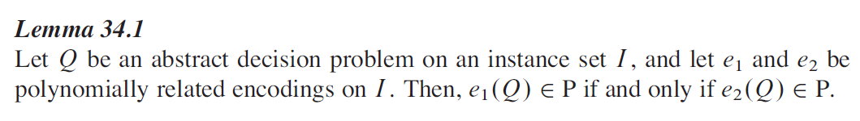
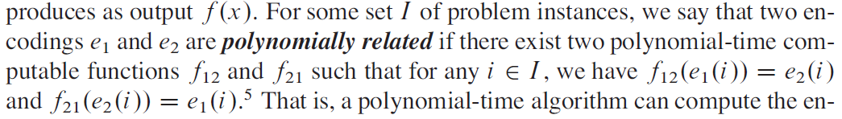
问题1：这个定理想说明的道理是什么？
Notes:
如果抽象问题的编码方式是多项式相关的，尽管编码方式不一样，但问题的难度是一样的。

Slide 3
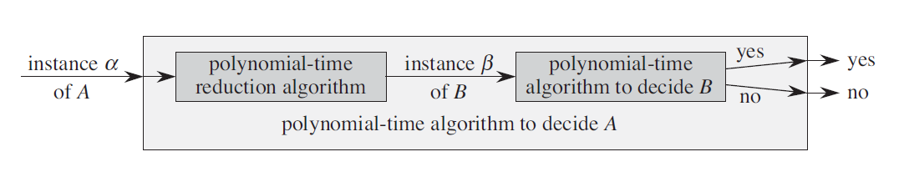
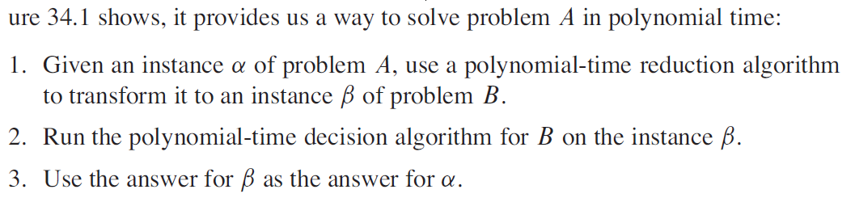
Reduction

Slide 4
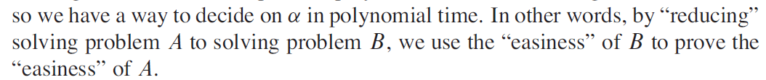
问题2：A和B问题，哪个可能更容易？为什么？

Slide 5
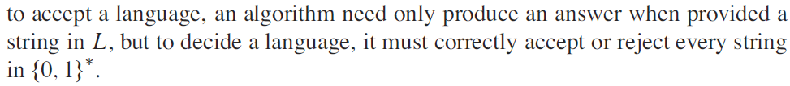
问题3：
算法A接受一个语言和算法A判定一个语言有什么区别？
Notes:
任意的word x，如A（x）=1则称A接受了x；如果A（x）=0，称算法A拒绝了x；
对一个语言L而言，算法A接受了语言L是指：算法A所能接受的x的集合；
对一个语言L而言，算法A判定了语言L是指：L中的x一定能够被A接受，不在L中的x一定被A拒绝；

Slide 6

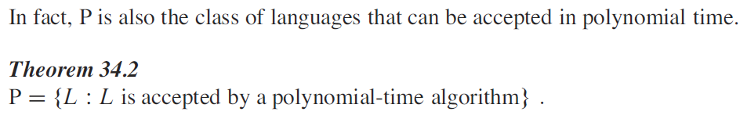
P类问题的定义：
问题4：这两种P类问题的定义等价吗？
Notes:
解释定理34.2

Slide 7
证明：
为何我们只需证明被接受的语言（问题）一定可以被判定？
How to do it?
用接受这个语言的算法A来构造判定这个语言的算法A’
多项式算法A=>最多cn^{k}步执行=>将这cn^{k}步看做算法A’=>A’可以在cn^{k}内对输入x进行判定

Slide 8
这里面隐含了接受和判定的细微区别。你能解释一下吗？

Slide 9
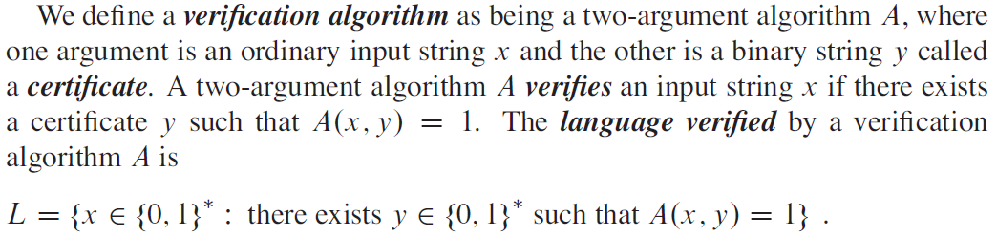
问题5：我们为什么要引入“多项式时间验证”某个语言（问题）？
这里的所有概念，似乎都和问题复杂度，特别是超多项式复杂度问题无关。
Notes:
哈密尔顿图的验证，可以在多项式（线性）时间内完成。
解决问题的难度，难以明确度量。改为看看验证一个结果是否为解，是否可以在多项式时间内完成

Slide 10
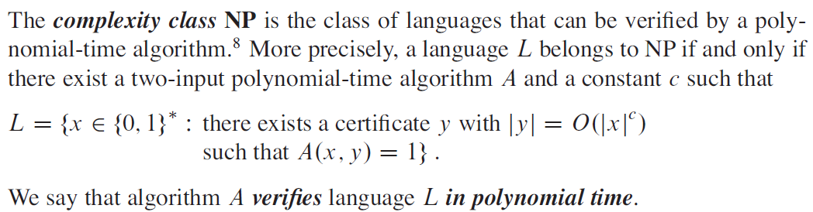
NP复杂度类问题
问题6：这里的verify和前面的verify，有什么区别？
Notes:
对证书的大小进行了约定：
y为什么要限定在大O（n）上？

Slide 11
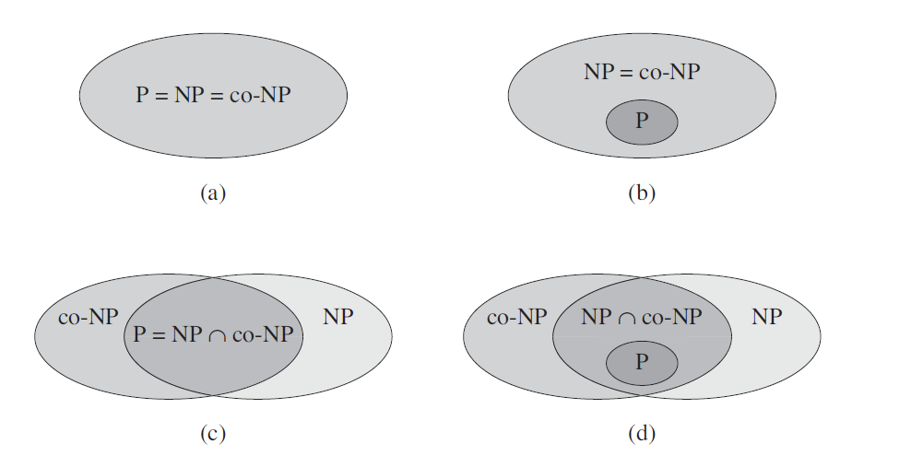
P，NP，co-NP的关系谜团
问题7：你能从这几种猜想中得到什么确定性的信息？
Notes:
P问题是可以在多项式时间内被判定的问题。

Slide 12
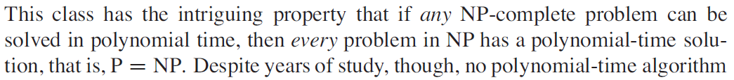
问题8：我们引入NPC，为什么？
一方面：
另一方面：
Notes:
如果

Slide 13
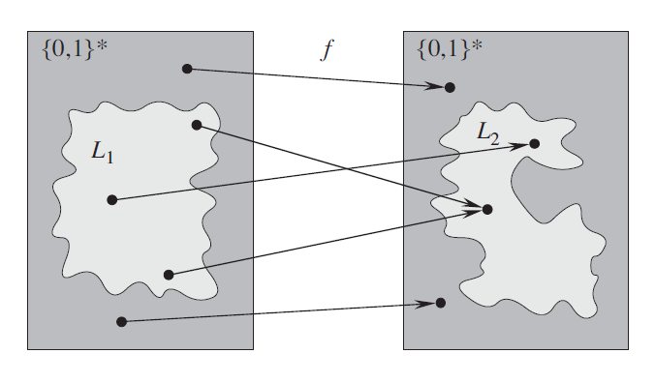
又见归约！
问题9：你能说说看，“语言L1可以函数f作用下，被多项式归约到语言L2”这句话背后隐含了哪些内容？
Notes:
L1是一个判定问题；
任给一个01串x，可以判定x是否属于L1；（只不过用于判定的算法可能非常耗时（难））
L2也是一个判定问题；我们知道这个问题的难度，比如NPC难；
任给一个01串x，x被判定属于L1，f（x）一定能被判定属于L2；如果f（x）被判定为L2中的实例，那么x一定是L1中的实例
任给一个01串y，y被判定不属于L1，f（y）一定被判定不属于L2；如果f（x）被判定为不是L2中的实例，那么x一定不是L1中的实例
F如果是一个多项式映射函数，那么我们可以认定：L1判定问题的难度不会超过L2判定问题难度的某个多项式倍数：通过判定问题L2，讨论判定问题L1的难度；

Slide 14
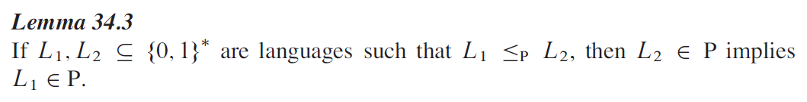
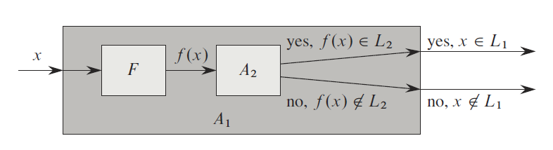
归约！
构造A1算法的目的是什么？

Slide 15
又见归约！
问题10：这个引理是NPC定义的基石。你能解释为什么是这样的吗？
Notes:
L2的复杂度可以代表一类复杂问题。
NPC问题是一个代表：如果某个语言L是NPC语言，那么必须有：所有的NP问题（语言），均可多项式归约为这个NPC问题（语言L）

Slide 16
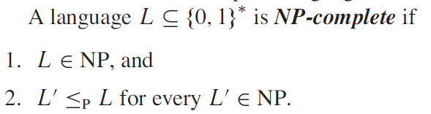
问题11：为什么只要找到一个NPC问题的P算法，所有的NP问题都可以多项式求解？
问题12：从NPC的定义中看，证明一个问题(语言)是NPC有多难？

Slide 17
问题12:
请回答：
为什么第一个NPC问题被证明是非常有价值的？
哪一个问题是第一个被证明为NPC问题？

Slide 18
C-SAT问题：
第一个被计算机科学家从定义开始严格证明为NPC的难题！

Slide 19
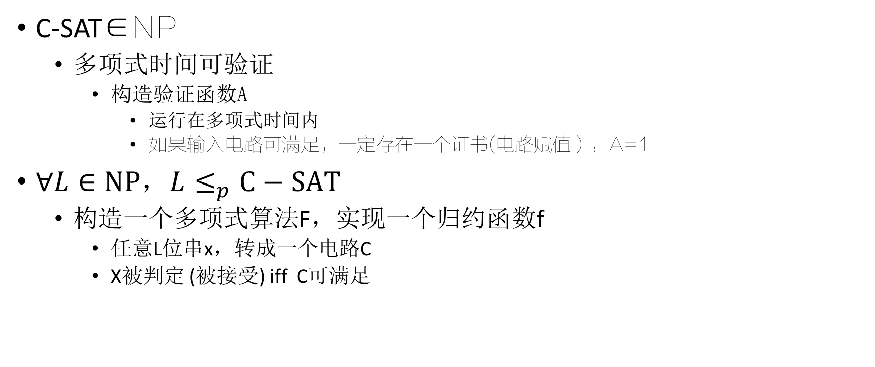
证明框架
C-SAT∈NP
多项式时间可验证
构造验证函数A
运行在多项式时间内
如果输入电路可满足，一定存在一个证书(电路赋值），A=1
$∀L∈NP，L≤_{p}C−SAT$
构造一个多项式算法F，实现一个归约函数f
任意L位串x，转成一个电路C
X被判定 (被接受) iff C可满足

Slide 20
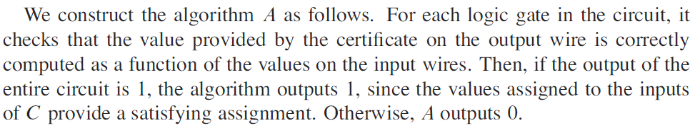
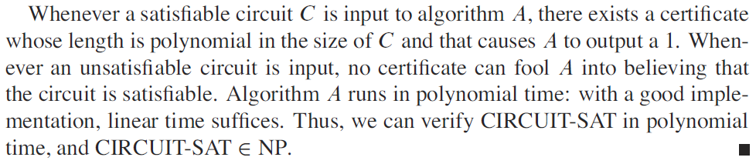
C-SAT∈NP？
可验证
多项式

Slide 21
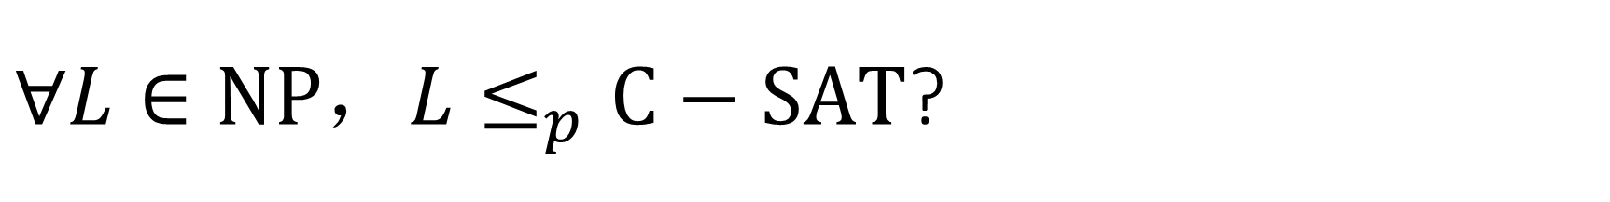
$∀L∈NP，L≤_{p}C−SAT$?
L是NP，存在多项式验证算法A，对于任意的01串x，存在证书y(O(n^{k}))：
A(x,y)=1
最重要也是几乎唯一的线索
如何利用这个线索，构造多项式算法F，实现归约函数f：
将x映射为一个电路？
算法A的运算过程可以被理解为格局的转换，组合电路的作用

Slide 22
证明过程的几个要点
内存格局/配置(Configuration)是系统内存的一个快照
01位串而已
格局之间的转换config_{i}到config_{i+1}是由(验证)算法驱动的。
但也可以被理解为一个组合逻辑电路C在输入config_{i}时，输出config_{i+1}
x可以被接受，就是存在一个证书y，L的验证函数A(x,y)=1
A的验证步骤中产生的格局变迁，决定了：一定存在一个电路片段，使然！
归约算法，利用了这个电路片段的存在性，构造了L中任意x和完整电路C的映射！

Slide 23
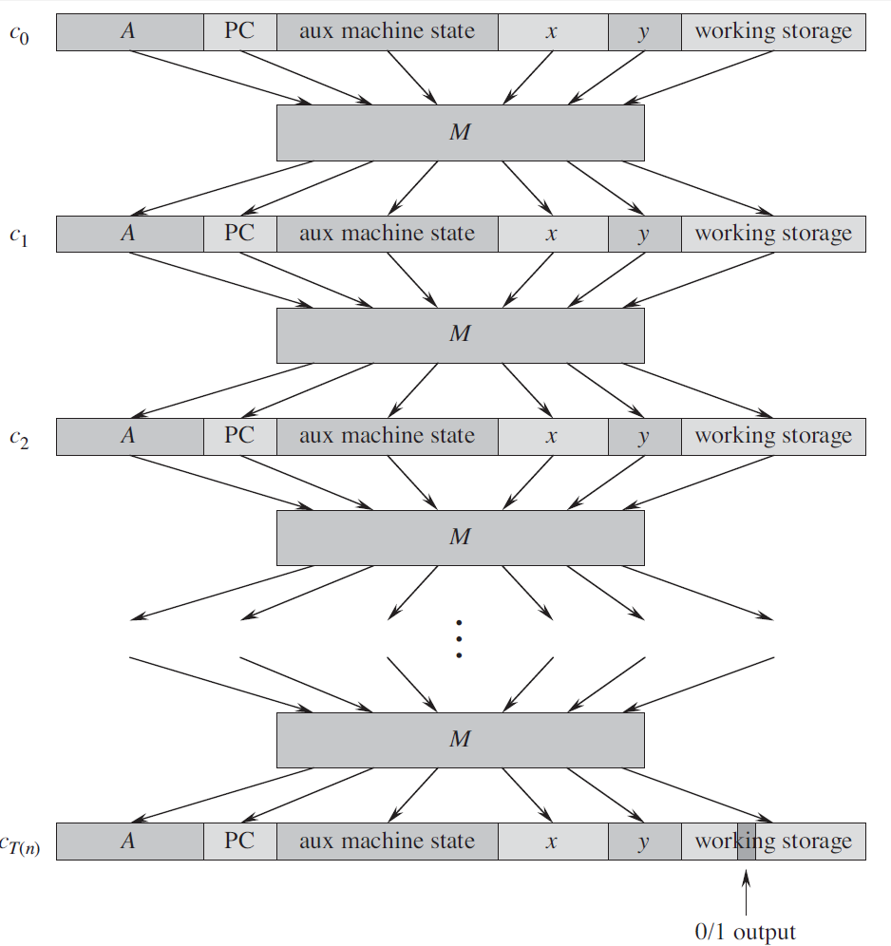
证明概要：
为什么？
很关键

Slide 24
F：从任意的01串x出发，构造对应的电路C
构造C’=M₁||M₂||…||M_{T(n)}
电路的输入：内存格局的初始值
电路的输出C_{T(n)}
从C’中改造得到C
将C’的输入中A、PC、x、内存固化为它们的初始值，仅保留整数y
保留C’的输出中的A(x,y)值，其它全忽略
C(y)=A(x,y)
f(x)=C

Slide 25
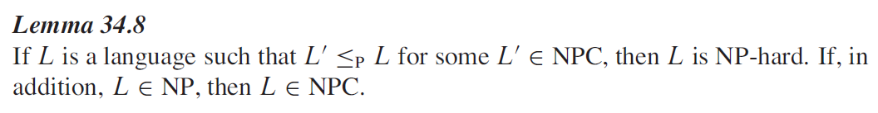
问题13：如果每个NPC都这样证明，不够高效。你能解释这个定理在这个问题上的作用吗？
问题14：从这个定理出发，你能找到更高效的、一般性的NPC证明方法吗？
Notes:
12：一个语言（问题）有多难，看看是否有NPC问题不比它更难。

Slide 26
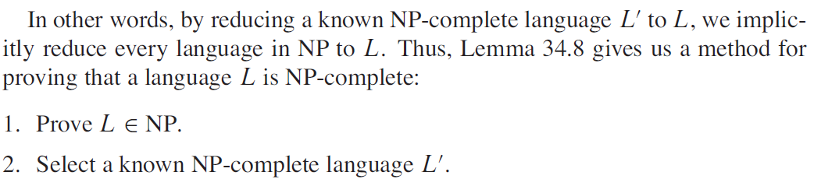
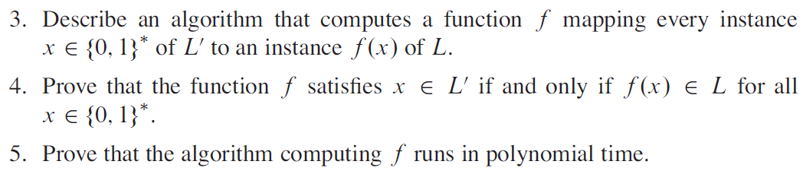
NPC证明方法：
Moreover, as we develop a catalog of known NP-complete problems, we will have more and more choices for languages from which to reduce.

Slide 27
Open topics:
在阅读资料JH中，作者是用
来定义NP的。请你说说两种定义方法是一致的吗？为什么？
证明旅行商问题是NPC问题

